Slide 1
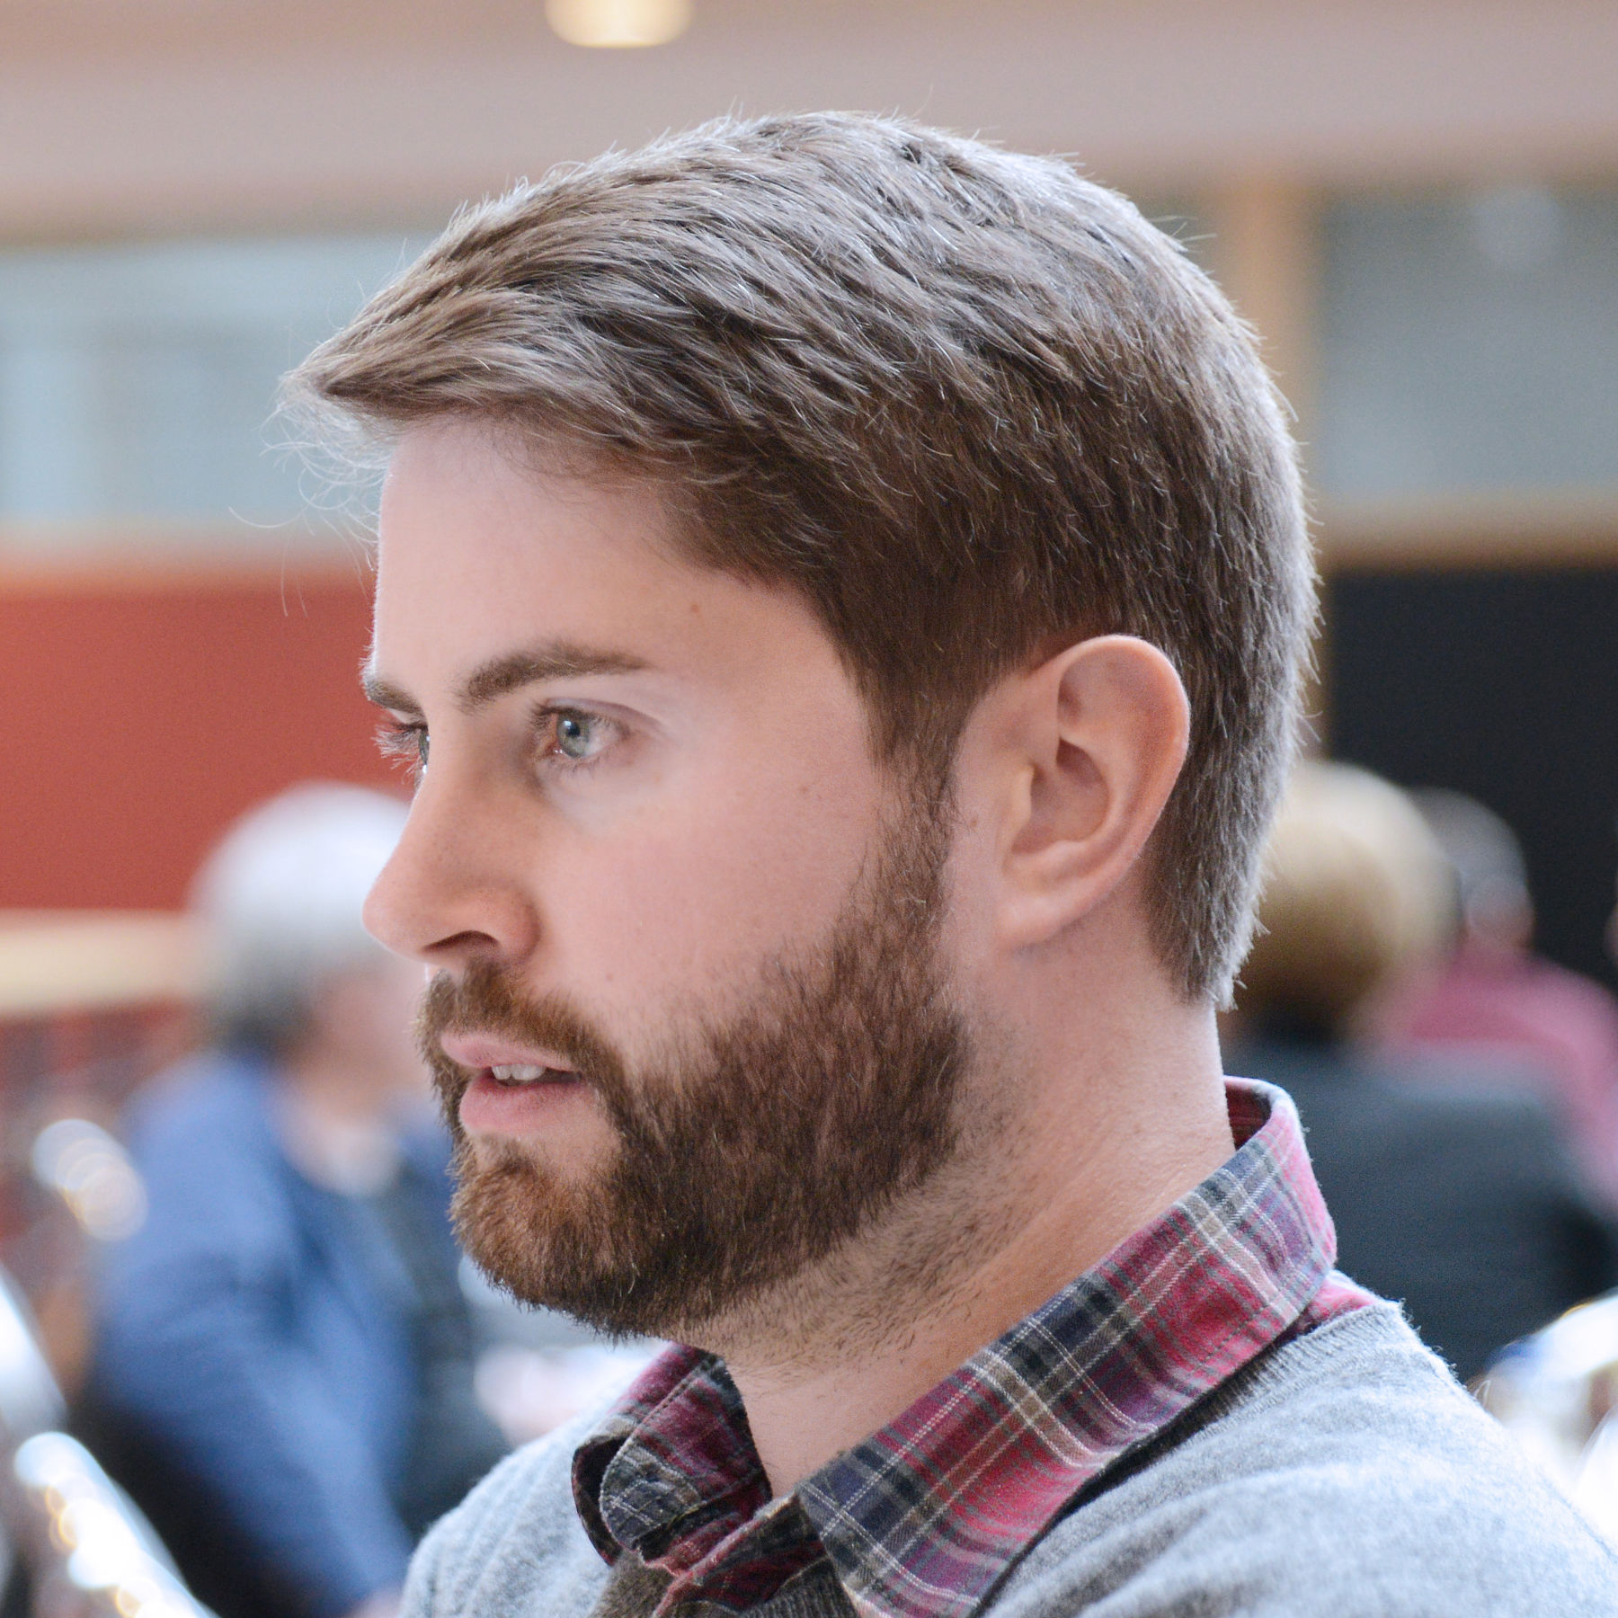
F04 – Webbteknik
Föreläsning 4, HT2014
Webbteknik
Johan Leitet

Slide 2



F04 –Webbteknik
Dagens agenda
Från klient till server till klient
Port 80
Webbservrar
Webbläsare - Rendreringsmotorer
Standarder på webben, W3C
Från SGML till HTML5
Tillgänglighet

Slide 3

Från server till klient
1. Användaren skriver in adressen ”http://www.sunet.se” i webbläsaren och trycker enter.
2. Webbläsaren (klient) gör ett namnuppslag på den efterfrågade adressen. (www.sunet.se).
3. Klienten får reda på IP-adressen till den efterfrågade servern.
4. En uppkoppling sker till den efterfrågade IP-adressen på port 80 (webbservern www.sunet.se)
5. I enlighet med HTTP-protokollet sker en GET-request till webbservern. Klienten ber att få läsa det dokument som finns på adressen www.sunet.se
6. Webbservern svarar med en response innehållande den efterfrågade HTML-sidan.
7. HTML-sidan presenteras i användarens webbläsare. Eventuella referenser, bilder etc. efterfrågas enligt (5-6) och presenteras.
Notes:
Spara eventuellt till föreläsning 4

Slide 4

Ansluta på annan port än 80
För att ansluta till en webbserver som inte körs på port 80 skriver man:
http://server:PORTNUMMER
Exempelvis:
http://mylabserver.se:8080
Om portnumret utelämnas kommer anslutningen automatiskt ske mot port 80.

Slide 5
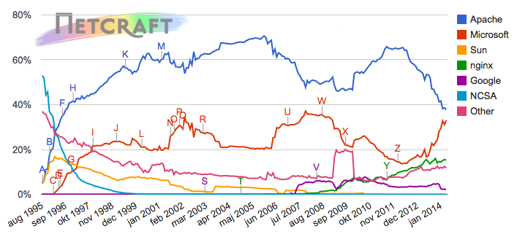
Webbservrar
Källa: http://www.netcraft.com februari 2014

Slide 6



Webbservrar
Marknadsledande, Gratis (Open Source)
Fungerar på många OS
Internet Information Service
En samling av olika servrar (webb, ftp, news etc.)
Direkt stöd för ASP.NET
”Nykomlingen”, Gratis (Open Source)
Eventloopsbaserad snarare än trådad
Fungerar på flera OS

Slide 7





Webbläsare

Slide 8
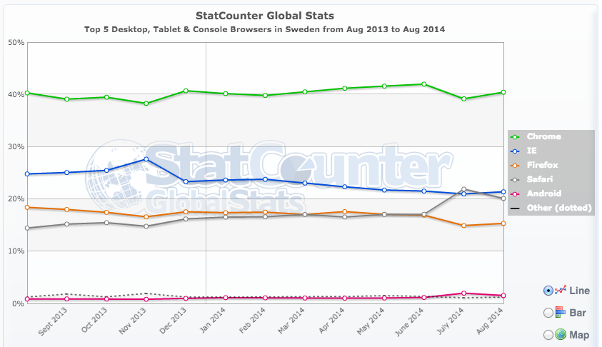
Webbläsare
http://gs.statcounter.com (Sweden)

Slide 9






Rendreringsmotor
Trident, ~ 21%
Blink, ~ 45%
IE8.0 ~ 5% IE9.0 ~ 3% IE10.0 ~ 3%
IE11.0 ~ 9%
Opera
Gecko, ~ 17%
WebKit, ~ 20%
SeaMonkey
Camino
Netscape
http://gs.statcounter.com

Slide 10
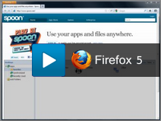

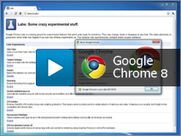

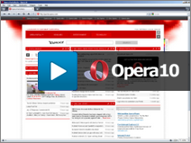
Testa, testa, testa!
www.browserstack.com
Virtual Box
Smashing Magazine: Crossbrowser review:
http://spoon.net/browsers/
http://goo.gl/L1xeOj

Slide 11

Standarder på webben
Förenklar för användare och utvecklare
Ser till att vi inte stänger ute användare med funktionshinder
Alla webbläsare som följer standarden kan användas

Slide 12
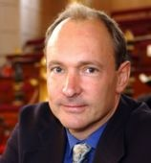

World Wide Web Consortium
W3C
Ansvarar för många standarder/rekommendationer. (html5, css, xml, png, svg, wcag)
Bildades 1994
http://w3.org
Bland medlemmarna (>300): Apple, AT&T, Cisco, CC, Facebook, Google. Microsoft, Mozilla, Nokia, SE, Yahoo!....
Notes:
Titta på w3.org på de olTim Berners Lee gav rättigheterna för http och html till ett consortium bestående av universitetet (bl.a. MIT)
W3C skapades på MIT
ika standarderna

Slide 13
Från SGML till HTML5
1986
1990
1997
2000
2008
SGML
HTML
XML
XHTML
HTML5
XHTML5

Slide 14
Tillgänglighet/Accessibility

Slide 15




Varför bry sig?
En stor del av Sveriges befolkning lider av funktionsnedsättningar av olika slag. Alla dessa påverkar inte möjligheten att använda webben, men många gör och leder således till ett handikapp.
Exempel på funktionsnedsättningar som påverkar individens möjlighet att använda webben:
Hörselskador (~600 000)
Synskada (Synnedsättning/Färgblindhet) (~120 000)
Rörelsehinder (~1 330 000)
Kognitiva funktionsnedsättningar (~550 000)
Exempel på icke funktionsnedsättningar som påverkar individens möjlighet att använda webben:
Äldre
Icke svenska som modersmål
Sökmotorer
http://www.funkanu.com/sv/Design-for-alla/Tillganglighet/Statistik/
Notes:
Hörselskador:
Det kanske låter konstigt att hörselskador skulle kunna påverka möjligheten att använda webben. I vissa fall är det dock självklart. Webbsidor som använder sig av ljud för att kommunicera med användaren kan inte tillgodotas om en hörselskada finns. Men det finns även de som är döva från födseln och därmed inte har svenska som sitt första språk utan teckenspråk. Dessa barn lär sig ofta inte svenska förrän i skolan och kan då ha svårare för det än icke hörselskadade barn som är vana vid att kommunicera med tal.
Rörelsehinder:
Individer som har svårt att på olika sätt röra lederna kan även ha svårt att navigera på en hemsida.
Kognitiva funktionsnedsättningar:
Exempelvis, psykiska funktionsnedsättningar som leder till nedsatt abstrakt tänkande, dåligt sinne för tid och rum med mera.
Det underlättar ofta i andra sammanhang att anpassa sidorna så att tillgängligheten blir stor. T.ex. så underlättar vid för de användare som använder våra sidor i webbläsare som körs på t.ex. mobiltelefoner eller andra speciella plattformar.

Slide 16

Vad tjänar jag på tillgänglighet?
Billigare utveckling och underhåll
Snabbare webbplatser
Enklare att göra övergripande förändringar
Lättare att anpassa för andra kanaler (ex. mobiltelefoner)
Leverantörsoberoende
Framtidssäkrat
Alla användare upplever sidan lättare att använda
Mindre belastning på kundservice
Effektiviserad administration
Goodwillvärde
http://www.funkanu.com/sv/Design-for-alla/Information-webb-och-IT/Tjana-pa-tillganglighet/

Slide 17

WAI
http://www.w3.org/WAI/
Web Accessibility Initiative
Initiativ från w3c med syftet att arbeta för en tillgänglig webb.
Har skapat riktlinjer för tillgänglighet på webben som finns samlat i WCAG (Web Content Accessibility Guidelines). Nuvarande version är 2.0.
1999: WCAG 1.0
2008: WCAG 2.0
----------------------------------------
2010: Myndigheter och offentliga webbplatser inom EU ska uppfylla riktlinjerna för WCAG 1.0
Notes:
Vi kommer att koncentrera oss på version 2.0 av WCAG.
På W3C kan du både hitta information om hur man går tillväga för att bygga tillgängliga webbplatser men även hur webbläsare och andra så kallade User Agents kan anpassas för tillgänglighet.

Slide 18

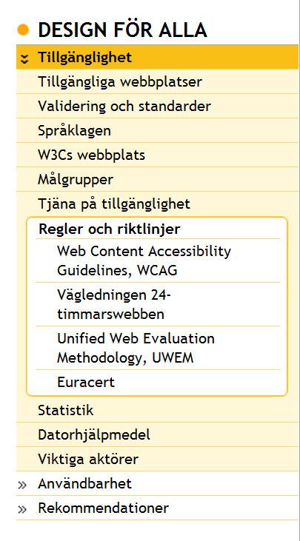
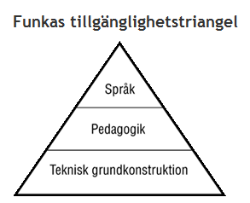
Funka Nu
http://www.funkanu.com

Slide 19
Teknisk grundkonstruktion
Jobba efter standarder så att hjälpmedelsverktyg kan fungera tillsammans med din sajt.

Slide 20
Pedagogiken
Användbarhet
Förstår man vad sidan vill förmedla?
Är sajtens uppbyggnad logisk?

Slide 21
Språklagen
2009
9§ Det allmänna har ett särskilt ansvar för att skydda och främja det svenska teckenspråket.
11§ Språket i offentlig verksamhet ska vara vårdat, enkelt och begripligt.
http://www.sprakforsvaret.se/sf/fileadmin/PDF/spraklagen_200509.pdf

Slide 22
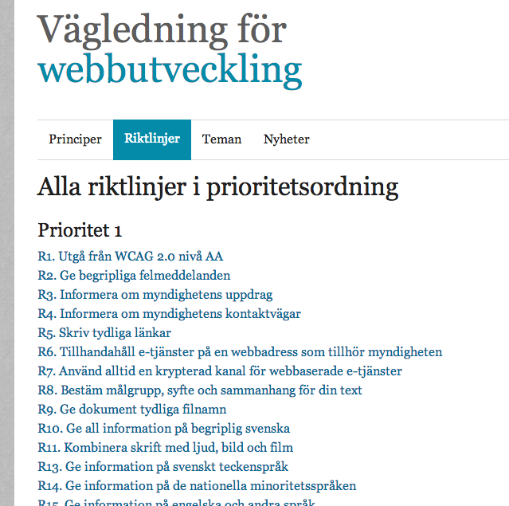
Vägledning för Webbutveckling
Riktlinjer från e-delegationen
http://www.webbriktlinjer.se/

Slide 23

Guidelines
WCAG - Web Content Accessability Guidelines
UAAG - User Agent Accessibility Guidelines
ATAG - Authoring Tool Accessibility Guidelines
ARIA - Accessible Rich Internet Applications
http://www.w3.org/standards/webdesign/accessibility

Slide 24
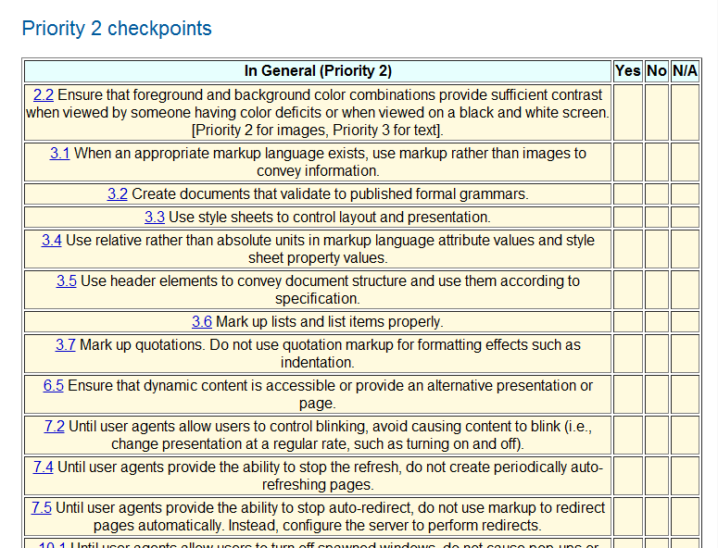
WCAG 1.0
Teknikorienterat.
Snabbt omodern.

Slide 25
WCAG 2.0
http://www.w3.org/TR/WCAG/
Principer (4 st)
Riktlinjer (12st) (guidelines)
Success criterias (A, AA, AAA)

Slide 26
WCAG 2.0, Principer
http://www.w3.org/TR/WCAG/
Principer
WCAG 2.0 bygger på fyra huvudprinciper:
Uppfattningsbar En användare måste kunna uppfatta innehållet på sidan oavsett vilken typ innehållet har. Innehållet måste presenteras för olika sinnen.
Hanterbar Användargränssnittet måste vara hanterbart för alla användare.
Begriplig Användargränssnittet och innehållet måste vara begripligt.
Robust Innehållet måste vara tillgängligt även när tekniken går framåt och nya tolkar skapas.
Översättning från: www.funkanu.se

Slide 27


Princip 1: Uppfattningsbar
http://www.w3.org/TR/WCAG/
1.1 ) Textalternativ – Ge alternativ i form av text då innehållet inte är textbaserat.
1.2 ) Alternativ till tidsbaserad media – Ge alternativ då t.ex. video och ljud används.
1.3 ) Anpassningsbar – Skapa innehåll som kan presenteras på olika sätt. (Ljuduppläsare etc.)
1.4) Särskiljning – Särskiljningar ska vara tydliga. Förlita dig inte på färg. (Kontrast med mera)
Kontrasten är viktig!
Nedan ett bra exempel. Både färgversionen och gråskaleversionen fungerar bra.
Nedan. Mindre bra exempel. I färg är det tydligt att det är ”Utsällningar” som är vald. Är det det i gråskala?

Slide 28
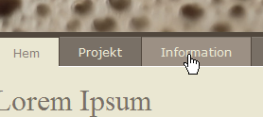
Princip 2: Hanterbar
http://www.w3.org/TR/WCAG/
2.1 ) Tangentbordstillgänglighet Gör all funktionalitet tillgänglig via tangentbordet.
2.2 ) Tillräckligt med tid
Ge användaren tillräckligt med tid för att ta till sig all information.
2.3 ) Attack
Skapa inte innehåll som kan leda till anfall hos användaren. Undvik blinkande innehåll. (< 3 blink/sekund)
2.4) Navigationsbarhet
Ge användare hjälp att veta hur man ska navigera, var man är och var man varit.

Slide 29
Princip 3: Begriplig
http://www.w3.org/TR/WCAG/
3.1 ) Läsbart Skriv texter så att de är läsbara och enkla att förstå. Det är lätt att avgöra vilket språk som används (<html lang=”sv”>) Delar av sidan som är på olika språk går att utläsa. (<p lang=”en”>)
3.2 ) Förutsägbart
Webbsidor uppför sig på, för användaren, förväntat sätt. Konsistent navigation.
3.3 ) Inmatningshjälp
Om användaren matar in en felaktighet så presenteras felaktigheten i text. Labels används vid formulärkontroller.

Slide 30
Princip 4: Robust
http://www.w3.org/TR/WCAG/
4.1 ) Kompabilitet Maximera kompabiliteten med dagens och framtidens webbtolkar inklusive hjälpmedel. (Röstuppläsare etc.) Korrekt skriven kod.

Slide 31
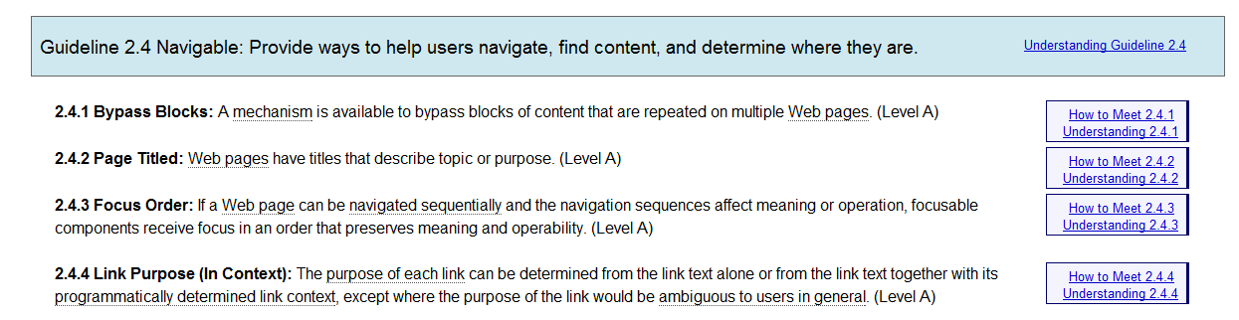
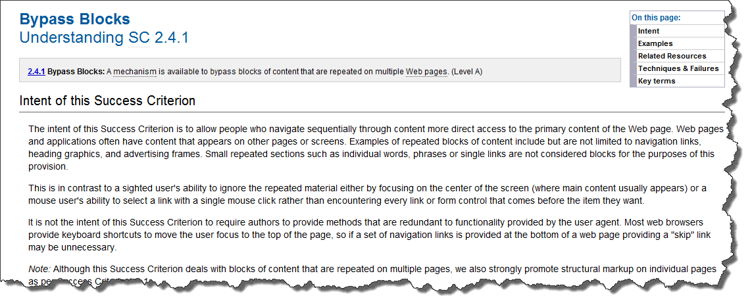
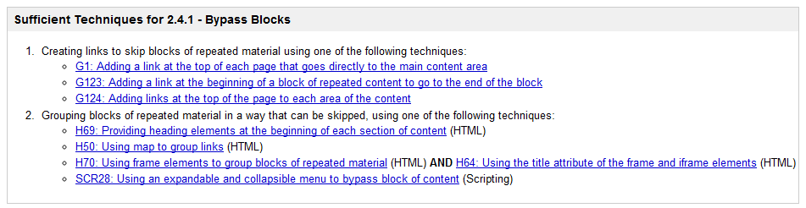
Exempel
http://www.w3.org/TR/WCAG/

Slide 32

Hjälpmedel
Skärmläsare, talsyntes - JAWS: http://www.freedomscientific.com/products/fs/jaws-product-page.asp - VoiceOver: Inbyggt i OSX
Punktskriftsdisplay
Förstoringsprogram
Läs- och skrivhjälp
Alternativa tangentbord och möss
http://en.wikipedia.org/wiki/Comparison_of_screen_readers
http://www.funkanu.se/sv/Design-for-alla/Tillganglighet/Datorhjalpmedel/

Slide 33

Verktyg för testning
Web developer toolbar (browser plugin): - Stäng av CSS och bilder - Markera bilder utan alt-attribut - Validering (via http://www.cynthiasays.com/)
Fangs (FF plugin): - Skärmuppläsare som presenterar i text istället för talsyntes
Accessibility Evaluation Toolbar (FF plugin): - Många verktyg för utvärdera hur väl sidan fungerar för funktionshindrade. - Kontrollera bland annat att länkar har bra länktexter
Color Contrast Check: - Hur är kontrasten mellan för- och bakgrundsfärg? - http://snook.ca/technical/colour_contrast/colour.html
Colorblind Web Page Filter: - Testa hur sidan ser ut med olika typer av färgblindhet. - http://colorfilter.wickline.org

